Slide 1
并行计算实验部分
2010级
孙超 sch@tju.edu.cn

Slide 2
实验简介
实验课时计划安排
实验内容安排
实验要求及报告
实验环境介绍

Slide 3
实验课时计划
实验一：多线程求pi（Pthread或OpenMP）
  4月8日晚18:30 --- 21:30
实验二：多线程求卷积（Pthread或OpenMP）
  4月15日晚18:30 --- 21:30
实验三：MPI求卷积
  4月22日晚18:30 --- 21:30
实验四：综合或扩展
  4月29日晚18:30 --- 21:30

Slide 4
实验内容安排
实验一（20%）
  并行计算与性能分析
实验二（30%）
  Pthread/OpenMP程序设计
实验三（30%）
  MPI程序设计
实验四（20%）
  并行倒排索引算法

Slide 5
实验报告
实验完成后，要提交实验报告（电子版）
  提交时间为5月10日之前
  每次一个实验报告 + 一份摘要
  共5个文件
  最后统一提交
实验报告内容
  实验题目，实验内容，程序流程图，实现方法
  实验结果（数据图表、加速比曲线等），性能分析
  总结展望（心得体会等）
摘要内容
  每次实验一页，在页眉处标明学院、班级、学号

Slide 6
实验报告提交
实验报告提交格式
  使用Word文档或PDF格式
  文件夹命名方式为：学号+姓名+(学院缩写)
    如：2012216000张三(scs)
  可以压缩，命名方式为：学号+姓名+(学院缩写).rar
    一定注意内部文档的命名方式
  邮箱tjuhpcc@yahoo.com.cn
    邮件标题：学号+姓名+(学院缩写)+ (其它)
    重复提交需要在邮件标题注明
    邮件内容不需填写

Slide 7
实验要求
必须在集群上进行实验
各文件一定要符合命名规范
  程序源代码(data目录下)
    P*.c
    T*.c
    M*.c
    F*.c
一定要有运行记录！
  最后实验用MapReduce的除外

Slide 8
实验环境介绍
超算中心资源
  网站：http://hpcc.tju.edu.cn
  核心计算集群40 Nodes/1040C
  托管计算集群23 Nodes/334C
  机动计算节点16 Nodes/192C
  并行存储系统ParaStor100/33T
  高性能计算网络40Gb Infiniband
作业管理系统
  Torque 4.1.4

Slide 9
使用方式
通过远程登陆方式连接集群
  SSH Secure Shell Client
  Putty
  不支持图形界面
文件传输客户端软件
  Secure File Transfer Client
  WinSCP
  FTP工具(支持SFTP)

Slide 10
使用流程（演示）
登陆集群
编写程序
编译程序
编写PBS脚本
提交作业
查看运行状态
查看结果

Slide 11
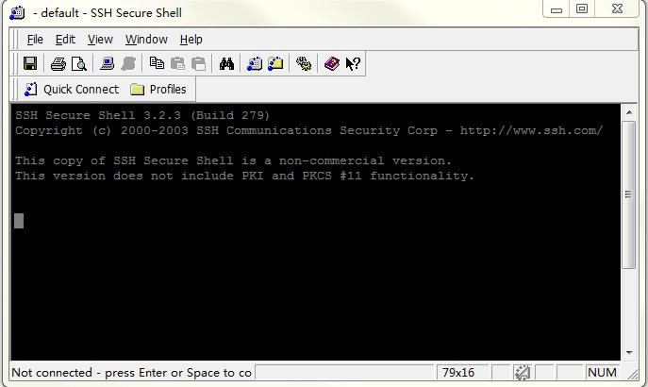
登陆集群

Slide 12
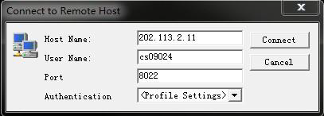
登陆集群
Host Name：202.113.2.11
User Name：会放到网站上
Port：8022

Slide 13
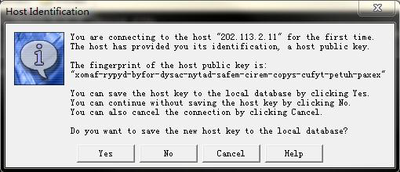
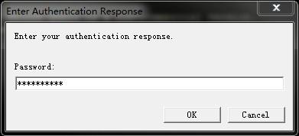
登陆集群

Slide 14
文件传输

Slide 15
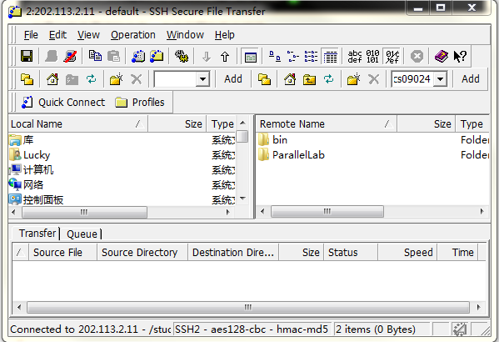
文件传输

Slide 16
常用Linux命令
ls 列出当前目录下文件
  如：ls -al
cd 切换工作目录
  如：cd program/
pwd 查看当前目录
rm 删除文件或目录
mv 文件或目录移动或重命名
passwd 修改登陆密码
exit 退出登陆

Slide 17
实验环境介绍
操作系统
  SuSe Linux Enterprise Server 10.2
编译环境
  GCC 4.4.7
    gcc, g++, gfort, gcj等
  Intel 11.1
    icc, icpc, ifort等
  JDK1.7.0_09
  OpenMPI 1.4.5
    mpicc, mpiCC等

Slide 18
编译命令
示例：
  g++ -pthread -o test.o test.c
  g++ -fopenmp -o test.o test.c
  icpc -pthread -o test.o test.c
  icpc -openmp -o test.o test.c
  mpic++ -i_dynamic -o test.o test.c
  mpic++ -i_dynamic -pthread -o test.o test.c
  mpic++ -i_dynamic -openmp -o test.o test.c
和实验数据一起放到网上

Slide 19
使用队列
PBS脚本示例
  #!/bin/bash
  #PBS -N test
  #PBS -l nodes=1:ppn=8
  #PBS -q AA000_queue
  #PBS -j oe
  cd $PBS_O_WORKDIR
  procs=$(cat $PBS_NODEFILE | wc -l)
  mpirun -np $procs -machinefile $PBS_NODEFILE ./test

Slide 20
使用队列
PBS脚本的编写
  第一行：#!/bin/bash
  #PBS -N 作业名字(test)
  #PBS -l 申请资源(nodes=1:ppn=8)
  #PBS -q 指定队列(AA000_queue)
  #PBS –j oe
  cd $PBS_O_WORKDIR
  procs=$(cat $PBS_NODEFILE | wc -l)
  运行程序
    mpirun -np $procs -machinefile $PBS_NODEFILE ./test
    不要使用后台执行方式

Slide 21
使用队列
提交作业
  qsub test.pbs
查看作业
  qstat -R
  qstat -f jobid
删除作业
  qdel jobid

Slide 22
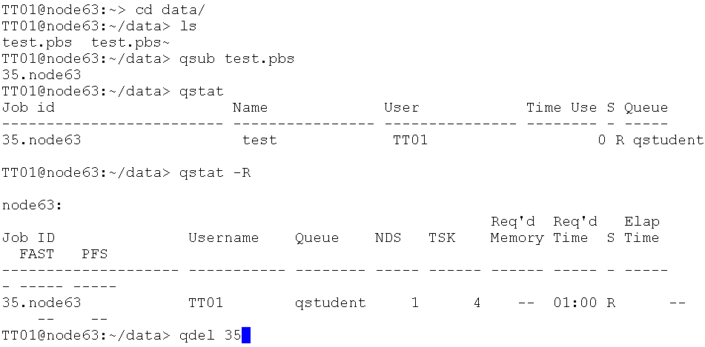
演示

Slide 23
多线程代码示例
#include <stdio>
#include <stdlib>
using namespace std;
int main(int argc, char *argv[]) {
if (argc != 1) {
printf("error\n");
}
int threadnum=atoi(argv[1]);
....
return 0;
}
运行方法：./test 8

Slide 24



